Slide 1
Dictionnaire des héros oubliés de la mythologie

Slide 2
SOMMAIRE

Slide 3
AGATHA p.4
ANDRIOS p.11
CHRYSOCOME p.15
EUPSYCHIA p.19
HIPPELLEOS p.23
KALA p.26
KARTERODRYS p.29
PANDORA p.32
POLEMOMEGALES p.36
PYROTOXON p.42
THARRA p.47
THEOXY p.52
TLEMA p.57
TOLMA p.61

Slide 4
AGATHA

Slide 5
La mère d’Agatha, Tolma, connue pour son audace, a su conquérir le cœur du dieu de la guerre Arès.
Pendant la tumultueuse période de la guerre de Troie, naît Agatha dans une chaumière, non loin du fleuve Pagadix, dans une région où les oliviers fleurissent chaque année. Cette eau rend invulnérable quiconque est plongé dedans par un Dieu. Arès décide donc d’offrir à sa fille un destin hors du commun et plonge l’enfant, au troisième jour de sa vie, dans le Pagadix, en le tenant par les orteils. Par ce geste, il garde un point de vulnérabilité pour maintenir l’équilibre entre le monde des mortels et celui des dieux. Il connait surtout le défaut de certains enfants qui ont quelquefois mal usé de leur avantage.
Agatha devient vite une forte et jolie femme. Elle est douce avec les êtres qui l’entourent, mais peut faire preuve d’une grande fermeté avec ceux qui tenteraient de détruire la faune ou flore de son domaine. Elle a hérité de l’audace de sa mère, et du courage de son père.

Slide 6
AGATHA ET SON MAILLET
Lors de sa vingtième année, elle décide de parcourir le monde et part, simplement munie d’un maillet en acier que lui offre son père. Bien que cette arme soit lourde, Agatha est reconnue pour son agilité à manier ce maillet. Elle connait les exploits d’Hercule et rêve de lui ressembler.

Slide 7
Un jour, au sortir d’une forêt, elle croise un monstre à trois têtes. C’est l’occasion pour elle de tester sa bravoure et sa ruse. Le monstre semble sensible à son charme et la belle en profite pour le séduire. Au bout de quelques heures, profitant de l’hésitation de la bête devant sa danse, elle l’assomme avec son maillet pendant que d’un geste sûr, lui tranche ses trois têtes hideuses. Elle continue son chemin sans se douter qu’elle a été observée.
Un an plus tard, en apprenant l’existence d’un endroit craint de tous et portant le nom d’Enfer, Agatha décide de s’y rendre, ne sachant pas à quoi s’attendre. C’est un lieu où la végétation est aride, où le soleil brille de mille feux. Elle voit de nombreux prisonniers s’attardant à construire un temple sous la surveillance de plusieurs gardiens. Ces derniers font preuve de cruauté envers les esclaves, n’hésitant pas à fouetter ceux qui tombent de fatigue.

Slide 8
Agatha s’illustre de nouveau par son courage en libérant les prisonniers avec l’aide de son maillet en acier. Il semble si léger au bout de son bras, virevoltant dans les airs et ne ratant jamais sa cible.

Slide 9
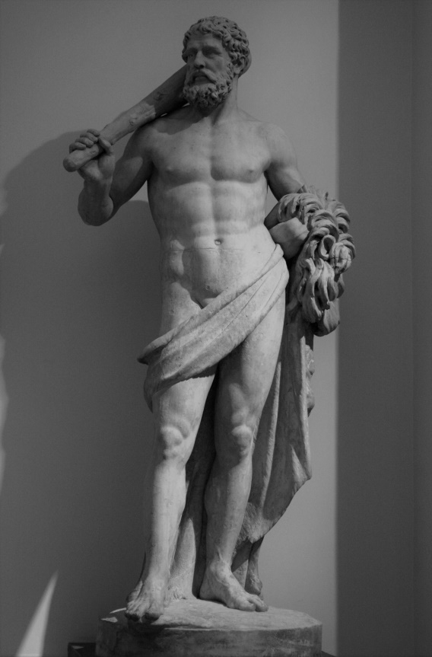
HERCULE
Cependant son plus bel exploit se réalise lors de sa rencontre avec Hercule. En effet, celui-ci est aux prises avec le lion de Némée dans la forêt d’Argolide. Agatha l’aide à sa capture. Mais, humble, elle garde sa participation secrète.
Néanmoins, si la vie de la jeune femme est peuplée de réussites, elle finit par être rattrapée par son destin lors de son vingt-cinquième anniversaire. En effet, le frère du monstre à trois têtes tué jadis avait été témoin de l’acte criminel d’Agatha et il s’était promis de venger son frère.

Slide 10
Un soir de pleine lune, où Agatha se laissait aller à la nostalgie, rêvant en regardant les étoiles, elle se fit surprendre par le monstre car elle était moins sur ses gardes. Seule, elle pensait à sa mère épanouie au milieu de ses enfants. Elle fut alors trompée par le monstre qui se présenta à elle sous l’apparence d’un charmant jeune homme. La haine qui habitait cette créature fut inébranlable devant les supplications d’Agatha. Le monstre usa d’une lame trempée dans de l’or pour entailler les orteils de la vaillante jeune femme. C’est à ce moment-là que son père Arès apparut pour sauver sa fille, mais cette dernière déclina l’offre qui lui était faite de modifier le cours des événements, et elle accepta son destin.
A l’annonce de son décès, toute la cité célébra cette héroïne au grand cœur. On peut encore observer de nos jours une stèle en son honneur, non loin d’un petit village perché sur les montagnes, là où les oliviers sont en fleurs.
Luciano BATISTA-RUIVO, Thibaut LABRIT, Enzo MORENO, Loris CLAVERIE,
Matthieu LEBRUN – 5e A

Slide 11
ANDRIOS

Slide 12
Andrios, qui signifie viril et courageux, est le fils de Sokratis, roi de Celta Vigo et de la déesse de la chasse, Artémis. Il est sorti du ventre de sa mère trois mois après le terme. Pour le rendre immortel, son père a plongé Andrios dans le Cloris, le volcan de l’immortalité.
Il a réussi à récupérer la bague qui invoque les dieux. Cette bague était perchée en haut d’une montagne gardée par un géant. Aucune personne n’avait réussi à lui faire ne serait-ce qu’une égratignure car il possédait un bouclier qui était incassable. Pour tuer le géant et récupérer la bague des dieux, il lui coupa les jambes pour qu’il s’évanouisse. Il lui trancha ensuite la tête et il alla récupérer la bague au sommet de la montagne. C’était la preuve d’un grand courage.

Slide 13
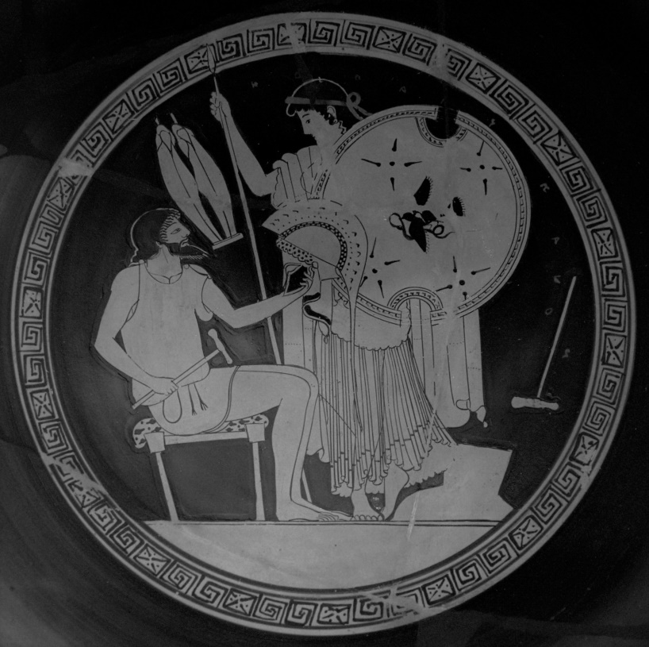
HEPHAISTOS
Il a aussi tué Manola, le monstre du feu. Tous ceux qui se sont approchés de lui sont morts à cause de la chaleur qu’il dégage. Andrios fit preuve de ruse en appelant Poséidon grâce à sa bague magique. Un tsunami s’abattit sur Manola, éteignit sa chaleur et son pouvoir de feu. Andrios put alors s’approcher du monstre vulnérable et le tuer sans difficulté. Il récupéra ensuite les armes de feu forgées par Héphaïstos, le dieu du feu et de la forge.

Slide 14
Il a également délivré les prisonniers d’un excellent guerrier. Pour le battre, il a lui a lancé une statue en pierre pour l’écraser. Il fit ainsi preuve de force et d’agilité.
Andrios meurt en voulant plaire à une jeune guerrière à qui il offrit ses armes de feu. Héphaïstos, déçu, éteint alors le Cloris, annulant ainsi l’immortalité d’Andrios. La jeune amazone profita de sa faiblesse pour le tuer, avec ses propres armes.
Enzo Devevey, Mathéo Rodier,
Mehdy Kacel, Ilies Chafiq– 5e C

Slide 15
CHRYSOCOME

Slide 16
Chrysocomé, qui signifie « à la chevelure d’or », est la fille de Vénus, la déesse de l’amour et de la beauté et de Thésée, le roi de Trézène.
Pour rendre sa fille invulnérable, Vénus enduit d’une huile magique le corps de Chrysocomé, à l’exception de ses cheveux qui deviennent son point faible.

Slide 17
Enfant, Chrysocomé se distingue par sa bravoure, son ingéniosité et son audace.
Apprenant qu’Ekadous, un effroyable monstre, allait anéantir Trézène, elle n’hésita pas à prendre les armes pour le combattre. Avant de partir, sa mère lui confia un collier magique, qui avait le pouvoir d’étouffer ceux qui le portaient. Lorsqu’elle aperçut Ekadous, avec son visage rouge, son nez énorme et ses yeux disproportionnés, elle s’élança pour le combattre. Il lui fallait immobiliser le monstre pour lui passer le collier. Elle y parvint mais non sans peine, car la créature était habile. Lorsqu’elle réussit à fermer le collier autour de son cou, Ekadous mourut rapidement, étouffé.

Slide 18
CHRYSOCOME CONTRE SOLIDO
Quelques temps plus tard, alors qu’elle se promenait dans son royaume, Chrysocomé tomba nez à nez sur le monstre le plus redouté de la région. Il se nommait Solido et n’avait perdu aucun de ses combats. En plus d’être horrible, Solido était rusé. Il connaissait le point faible de la belle Chrysocomé. Il s’approcha d’elle et, à l’aide de son épée, lui coupa la chevelure d’un coup sec. Chrysocomé s’effondra aussitôt et mourut.
Anna Decobecq, Jeanne Courbin,
Nahia Badji, Laura Boulay – 5e C

Slide 19
EUPSYCHIA

Slide 20
HESTIA
Polémos, roi de Grèce et Hestia, déesse du foyer et du feu sacré ne pouvaient avoir d’enfant. Hestia décida d’en créer un avec du feu. Ce fut une petite fille qu’ils appelèrent Eupsychia, qui signifie « le courage ».
Le jour de ses trois ans, sa mère la rendit immortelle en la mettant sous la lumière argentée de la Lune durant la nuit la plus longue de l’année. Malheureusement, sa main droite resta dans l’ombre de sa mère.

Slide 21
ARTEMIS
Quelques années plus tard, elle fut instruite par Artémis, déesse de la Lune et de la chasse. Avec celle-ci, elle développa sa ruse, son courage et sa rapidité.
A 16 ans, elle combattit un cyclope et délivra ses prisonniers. Elle aida Héphaïstos à forger les armes et le bouclier d’Achille qui s’apprêtait à partir en guerre. Elle aida également Hercule à tuer le lion de Némée grâce à sa ruse étonnante.

Slide 22
Après avoir terrassé le cyclope, Héphaïstos lui offrit une épée de feu avec son nom gravé sur le manche. Malheureusement, une guerre se déclara et la moitié du royaume de Polémos fut détruit en trois jours. Le roi se devait alors de rejoindre ses guerriers, mais Eupsychia insista pour l’accompagner. Il céda à sa demande et ils partirent tous les deux en guerre.
Mais Eupsychia fut confrontée à Hippeus, le meilleur guerrier d’Hadès, le dieu des Enfers. Bien qu’elle soit la meilleure combattante de son pays, Hippeus la blessa à la main droite. Elle tomba mourante dans les bras de son père et dans son dernier souffle, lui offrit son épée de feu.
Mélina Bernede, Enolia Expert – 5e A

Slide 23
HIPPELLEOS

Slide 24
Hippelleos est le fils de la déesse Athena et du roi grec Pélée : c’est donc un demi-dieu.
Hippelleos est très fort et rusé. Dès ses six ans, ses parents l’ont envoyé chez le centaure Chiron où il fut éduqué aux côtés d’Achille, son demi-frère.
A l’âge de vingt ans, il tua Cerbère, le chien à trois têtes, qui gardait les Enfers. Il utilisa la ruse et se fit passer pour Hadès grâce à un anneau magique qui lui permettait de changer d’apparence. Le chien ne se méfia pas et se laissa approcher. Hippelleos en profita pour le poignarder à coups de couteau. Cerbère s’écroula à terre.

Slide 25
Quelques temps plus tard, Hippelleos tua une créature monstrueuse, nommée Gorgone. Il entra dans un labyrinthe qui contenait de multiples statues : c’était les victimes de la méduse qui les avait pétrifiés. Pour la vaincre, le héros devait d’abord retrouver la Gorgone. Quand elle s’approcha de lui, il sortit un morceau de miroir qu’il brandit face à elle. Le regard maléfique de la créature se retourna contre elle et la pétrifia. Hippelleos en profita pour récupérer un antidote qui permettait de redonner vie à toutes les statues.
A l’âge de vingt-cinq ans, il succéda à son père sur le trône, et devint roi. Il dut alors déjouer les pièges tendus par son frère cadet jaloux qui voulait l’assassiner. Les deux frères combattirent lors d’un duel et s’entretuèrent. C’est ainsi que périt l’un des plus grands guerriers de son temps.
Noan COINTE, Ugo BOTTAMEDI, Emilio BENADO, Valentin BOUZA– 5eC

Slide 26
KALA

Slide 27
KALA ET LA CLE DE POSEIDON
Kala, qui signifie « la beauté », est la fille d’Artémis et de Poséidon.
A sa naissance, elle fut déposée à la porte du meilleur ami du roi de Troie. Elle devint noble, courageuse et généreuse.
A l’âge de dix ans, Kala sauva la ville de son enfance d’une vague immense qui la menaçait, grâce à une clé en forme de poisson qui possédait le pouvoir de contrôler la mer. La vague fut arrêtée et repoussée.

Slide 28
Six ans plus tard, Kala se retrouva face au lion de Némée. Il avait un regard glacial et sa peau était plus dure que de la pierre. Mais Kala n’eut pas peur : elle s’avança calmement et le charma, si bien qu’elle put le caresser.
Quelques temps plus tard, elle fut enlevée par le fils du Minotaure qui voulait l’épouser en raison de sa grande beauté. Il l’emprisonna dans le labyrinthe où avait vécu son père. Elle y resta pendant cinq ans. Mais un jour, voyant sa fille dépérir, Artémis envoie à Kala un arc et une flèche afin qu’elle puisse tuer son ravisseur. Kala faisait semblant de dormir lorsque le fils du Minotaure s’approcha d’elle. Lorsqu’il fut tout près d’elle, elle lui planta une flèche en plein cœur.
Léa Priam, Carolina Ventura,
Sarah Da Silva – 5e C

Slide 29
KARTERODRYS

Slide 30
Karterodrys, qui signifie « chêne solide » est un demi-dieu.
Son père, le roi Tolmas, connu pour son audace, rencontra Athéna, qui était descendue sur Terre. Les humains eurent très peur en voyant Athéna, mais pas Tolmas qui tomba immédiatement amoureux de la déesse. Peu de temps après, naquit un fils qu’ils nommèrent «Kartérodrys » en raison de sa force.
Mais Zeus était furieux contre sa fille : il lui interdit de retourner à Athènes. C’est donc Tolmas qui prit soin de son enfant.
Lorsqu’il eut dix-huit ans, Kartérodrys participa à la guerre de Troie, aux côtés des grecs. Il aida Achille et Ulysse à vaincre des assaillants troyens. A cette occasion, le fils de Tolmas montra son courage et sa grande force.
Le jour de son vingtième anniversaire, Kartérodrys apprit qu’il était né de la main d’Athéna. Il décida alors de monter sur l’Olympe pour rencontrer sa mère.

Slide 31
En chemin, il croisa un Pyronis, un oiseau de feu qui avait incendié un village entier. Alors que la créature était en train de dévorer un homme, Kartérodrys s’empara d’une chaîne et il étrangla à mort le Pyronis. Une épée apparut soudain devant lui. Il décida d’ouvrir le ventre du monstre et en sortit un homme : c’était Toxotès, un des fils d’Hadès.
Les deux hommes se mirent en route, car le fils de Tolmas espérait atteindre le mont Olympe. Mais Toxotès lui apprit alors que seuls les immortels pouvaient se rendre sur l’Olympe. Kartérodrys eut l’idée d’invoquer Athéna dans le temple qui lui était consacré à Athènes.
Alors, Toxotès fut pris d’un accès de fureur et il planta une de ses flèches dans le cœur de Kartérodrys. Athéna, assistant au meurtre de son fils, descendit de l’Olympe pour récupérer le corps de son enfant, afin qu’il repose en paix.
Dorian Mauricé, Arthur Meneret,
Olivier Bosvy, Mattéo Castet – 5eC

Slide 32
PANDORA

Slide 33
Pandora, qui signifie « cadeau de tous » est une demi-déesse. Elle est la fille du héros Achille et de Vénus, qui est la déesse de l’amour et de la beauté.
Quand elle sortit de la tête de sa mère, un éclair de lumière apparut. Sa mère lui mit autour du cou un collier de coquillages magique censé la protéger.
Petite, elle était déjà très courageuse. Alors qu’elle n’avait que huit ans, elle sauva sa meilleure amie des griffes de Lithobolos, qui l’avait capturée pour la noyer dans les eaux du Styx. Entendant les cris de son amie, Pandora se précipita sur Lithobolos pour l’étrangler. Il perdit connaissance mais ne mourut pas. Elle profita de sa faiblesse pour le faire tomber d’une falaise : il s’écrasa face contre terre sur un rocher pointu.

Slide 34
L’EPREUVE DU STYX
Quelques années plus tard, Pandora voulait prouver son courage. Elle décida alors de traverser le Styx sur un coquillage géant. Elle construisit alors un radeau en forme de coquillage et s’élança à l’aventure.
PANDORA ET LE COQUILLAGE GEANT

Slide 35
Plus tard, elle apprit le décès de son père Achille. Elle pleura, refusant de manger pendant des jours, pleine de remords d’être partie faire son voyage. Comme elle savait que son père avait été assassiné par Pâris, elle prévoyait de se venger, sans en parler à sa mère. Elle réussit à attirer Pâris dans un piège. Elle avait installé en haut d’un arbre une lame tranchante, et quand elle tira sur la corde, celui qu’elle avait fait prisonnier se fit couper en deux.
Alors qu’elle fêtait ses vingt ans, Pyrogonos, le frère de Lithobolos, captura Pandora pour se venger de la mort de son frère. Il commença par lui arracher son collier protecteur et il la fit brûler vive.
Anaé Blanche, Sarah Dubusse,
Maëva Grimard – 5e C

Slide 36
POLEMOMEGALES

Slide 37
Polémomégales, qui signifie « grand guerrier » est le fils d’Hadès, dieu des Enfers et d’Andria, souveraine de Troie.
Polémomégales est né de la bouche de son père parce que sa mère est morte trois mois avant sa naissance. Elle a été assassinée par le cyclope Mégapous, qui voulait se venger d’Hadès car celui-ci avait refusé de redonner vie à son frère Polyphème, tué par Ulysse.
Hadès, fou de rage, se promit de ne plus perdre une personne qui lui était chère. Il remit donc à son fils une bague d’immortalité grâce à laquelle il pouvait accomplir des exploits et devenir célèbre.
A seize ans, Polémomégales était devenu un jeune homme vigoureux, fin prêt à commencer ses exploits. Sa force extraordinaire, son courage exemplaire et sa ruse prodigieuse allaient l’aider dans ses quêtes.

Slide 38
HERCULE TUANT L’HYDRE DE LERNE
Il commença par aider dignement Hercule à combattre l’Hydre de Lerne car il comprit rapidement que les têtes de ce monstre repoussaient quand on les lui coupait. Il participa donc à l’élimination de cet ignoble monstre.

Slide 39
MEGAPOUS, LE CYCLOPE
Pour venger sa mère, il décida de combattre le terrifiant cyclope, nommé Megapous. Grâce à sa ruse et à sa force, il réussit à faire tomber le monstre, en lui attachant les pieds avec une corde.

Slide 40
Une fois à terre, le géant fut assommé et Polémomégales en profita pour lui trancher la tête. Avant de quitter sa grotte, il fouilla son trésor et s’empara d’un casque qui brillait de mille feux à la lumière du jour. Il le mit sur sa tête et partit.

Slide 41
Une année plus tard, Polémomégales fut appelé pour participer à la guerre de Troie. Il remarqua que son casque était magique car il le protégeait des flèches ou des coups. Mais un jour de forte pluie, alors qu’il se trouvait sur le champ de bataille, le guerrier tomba au sol. En se relevant, il remarqua que son casque avait disparu. Affaibli, il fut attaqué par un ennemi troyen qui lui trancha la main gauche. Devenu vulnérable sans sa bague d’immortalité, lors du sac de la ville de Troie, il se prit une flèche décochée par Pâris, alors qu’il tentait de sauver Achille. Il mourut sur le coup car cette flèche était empoisonnée.
Marwane Aouali, Paco Ibarguchi,
Dilan Merlin, Liam Fellahi – 5e A

Slide 42
PYROTOXON

Slide 43
Pyrotoxon, qui signifie « arc de feu », est le fils d’Apollon et de Tyrannoctona, « la tueuse de tyran ».
A sa naissance, un oracle prédit que son fils tuerait Cerbère, le gardien des Enfers à trois têtes.
A l’âge de trois ans, Pyrotoxon, élevé par son père, savait lire et écrire. A dix ans, il était un archer confirmé et parvenait à toucher le milieu d’une cible située à cinq cents mètres. Les années passèrent et Pyrotoxon devint de plus en plus habile.
Un jour, il partit à l’aventure après qu’un villageois lui confia avoir vu un géant dans la montagne.

Slide 44
PYROTOXON TUANT LE GEANT DE LA MONTAGNE
Après plusieurs heures de marche, il parvint au sommet et vit le géant qui protégeait un arc de feu. Le géant l’attaqua, mais Pyrotoxon l’esquiva et lui planta une flèche dans l’œil. Le géant, hurlant, essaya de l’écraser, mais il ne réussit qu’à blesser le fils d’Apollon. Celui-ci aveugla le monstre en lui tirant une flèche dans l’autre œil. Pyrotoxon s’empara de l’arc enflammé et s’en servit pour brûler le géant.

Slide 45
Avec cet arc magique, il se rendit au royaume des Enfers. Après avoir traversé le Styx, il se retrouva nez à nez avec Cerbère, qui l’attaqua aussitôt. Mais Pyrotoxon décocha une flèche qui explosa comme un torrent de feu. Cerbère s’enflamma, mais il ne mourut pas. Sa haine le maintenait en vie. Ses attaques étaient plus rapides et plus puissantes, si bien que Pyrotoxon fut rapidement blessé. Mais il banda son arc au maximum et lança une flèche enflammée dans le cœur du monstre. Le gardien des Enfers poussa alors son dernier soupir.
Aux Enfers, Pyrotoxon découvrit le sort qui était réservé aux morts. Il retrouva le villageois qui l’avait averti pour le géant. Ce dernier le guida vers une pierre magique, la pierre philosophale, cachée dans les profondeurs des Enfers.

Slide 46
HADES, LE DIEU DES ENFERS
Mais Hadès, ayant appris la mort de Cerbère attendait Pyrotoxon à l’entrée de son royaume, avec une armée de guerriers. Face à Hadès, Pyrotoxon ne pouvait qu’esquiver les coups, trop rapides pour lui. Il ne parvenait pas à tirer de flèches pour se défendre. Il sentit alors la fin venir. C’est ainsi que mourut le plus grand archer de l’histoire.
Erwan Amirault, Maxime Lambey,
Enzo Salar, Jolan Mazouffre – 5e A

Slide 47
THARRA

Slide 48
Tharra, qui signifie « la hardiesse» est une demi-déesse. Sa mère, la déesse Athéna est immortelle, mais son père, le roi Oxybélos, qui se caractérise par sa « lance aiguë », est mortel.
Athena veut rendre sa fille immortelle. Elle lui verse de l’eau chaude qui venait d’un puits magique sur tout son corps, sauf sur sa main qu’elle oublie de mouiller.
Dès son plus jeune âge, Tharra fait preuve de courage, de force et se montre très rusée.
Pour commencer, elle réussit à délivrer de nombreux prisonniers d’un monstre à un œil. Tharra combat ce monstre à l’aide d’un bouclier incassable offert par les Dieux, pour l’aider à accomplir des missions.

Slide 49
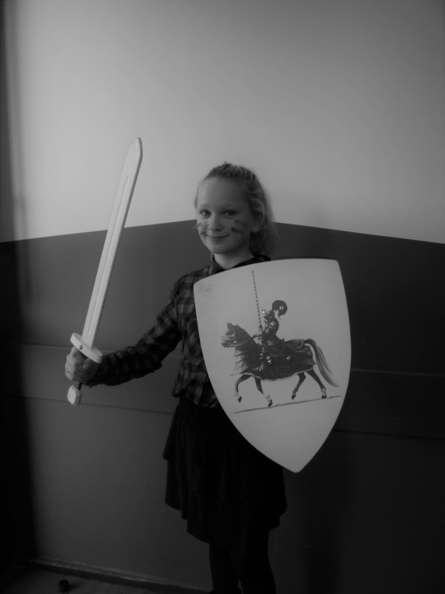
Un jour, elle entend parler d’une épée d’argent gardée par un monstre. Elle demande aux Dieux de lui offrir cette épée mais ces derniers refusent et lui interdisent d’aller à la recherche de cet objet magique. Tharra choisit de ne pas leur obéir et part à sa recherche. Elle se renseigne pour savoir où elle se trouve et apprend qu’elle est cachée au milieu d’une clairière. Elle s’y rend et remplace l’épée magique par une autre épée. Les Dieux ne s’aperçoivent de rien.

Slide 50
GORGONA
Fière d’avoir volé cette épée, elle veut combattre Gorgona, un monstre redouté, qui a la forme d’une méduse et qui peut d’un simple regard transformer son ennemi en pierre. Voulant prouver son courage et tester son épée magique, Tharra affronte Gorgona.

Slide 51
Marine Barthoux, Ludivine Gonzalez, Mélissa David, Eva Navarro – 5e A
THARRA CONTRE GORGONA
A l’issue de ce long combat, Tharra parvient à tuer la créature monstrueuse. Mais les Dieux sont en colère que Gorgona soit morte et que Tharra se soit emparée de l’épée malgré leur interdiction. Ils préparent donc un piège pour cette dernière : quand elle revient, triomphante, avec un œil de la méduse, ils lui plantent une flèche empoisonnée dans la paume de la main, ce qui provoque sa mort.

Slide 52
THEOXY

Slide 53
Théoxy est la fille d’Andrios, le roi d’Athènes et de Vénus, la déesse de l’amour et de la beauté. Elle naît au bout de trois mois seulement : dès le début de sa vie, elle se montre rapide.
Ses parents souhaitent la rendre immortelle. Pour cela, elle doit tuer un crocodile géant qui a des pouvoirs et manger ses yeux.
Le jour de ses seize ans, Théoxy décide d’aller tuer le crocodile géant. Avant qu’elle ne parte, sa mère lui offre un cadeau : un collier magique sur lequel est incrustée une pierre précieuse, qui lui permettra de devenir invisible. Elle part à cheval, longeant le fleuve, traversant les montagnes et finit, après plusieurs jours de voyage, par arriver devant l’antre du crocodile.

Slide 54
Pour le faire sortir de sa grotte, elle lance des pierres. Le monstre ne tarde pas à surgir. Elle prend son arc et tire plusieurs flèches, mais elle se rend compte que le crocodile ne sent rien. Alors elle touche son collier magique et devient invisible. Elle profite de cet atout pour étrangler la créature. Theoxy arrache alors les yeux du monstre et les mange. Grâce à cet exploit, elle devient immortelle. Mais elle ignore que cette protection est limitée dans le temps.
Un jour, Théoxy rencontre Hercule. Elle lui raconte son exploit. Impressionné, il lui demande de l’accompagner dans sa quête : il a pour mission de tuer le lion de Némée et d’attraper la biche de Cérynie.

Slide 55
HERCULE ET LA BICHE DE CERYNIE
Sur la colline de Cérynie, lorsqu’ils aperçoivent la biche, Hercule se met à courir après elle, mais l’animal est trop rapide. Théoxy, qui court très vite, réussit à attraper la biche. C’est grâce à elle qu’Hercule peut mettre en cage l’animal.
Puis, ils se dirigent vers une forêt obscure. En haut d’une colline, Hercule aperçoit alors le lion de Némée. Il tire plusieurs flèches sur le fauve mais en vain : la peau du lion est invulnérable.

Slide 56
Théoxy a l’idée de se rendre invisible : elle s’approche de la bête et lui plante une flèche dans le dos. Hercule profite de la faiblesse du lion pour lui trancher la tête. Une fois le lion mort, ils découpent sa peau. Hercule remercie Théoxy de l’avoir aidé à accomplir ces exploits. Ils repartent chacun de leur côté.
Théoxy a entendu parler d’un monstre à corps de sanglier et à tête de cerf, dont les bois sont en or. Elle décide de l’affronter pour récupérer ses bois, avec lesquelles elle se fabriquera une épée en or. Pour commencer, elle se rend invisible, mais cette bête étrange parvient à la voir malgré son collier. La créature esquive plusieurs fois ses coups, elle parvient lors d’une parade à crever les yeux de Théoxy qui s’écroule en hurlant de douleur.
La bête lui fonce dessus et la piétine. Le temps a passé et le pouvoir des yeux du crocodile ne fait plus effet. C’est ainsi que Théoxy meurt.
Alaïs Vandart, Romane Rabouam,
Manon Haas-Lamblot – 5e C

Slide 57
TLEMA

Slide 58
Tléma, qui signifie « l’endurance», est la fille d’Erea, une nymphe de la nature et d’Achton, un prince grec.
A sa naissance, la Pythie donna à Erea une potion pour rendre Tléma invulnérable. Peu de temps après, Erea mourut dans un combat qui l’opposait au monstre Pyronos, qui voulait détruire la forêt.
C’est Achton qui éleva Tléma. Il la rendit forte, courageuse, généreuse et intelligente.
Le jour de ses seize ans, Tléma partit à la recherche d’un collier magique, qui avait appartenu à Erea, sa mère et qu’elle avait perdu lors de son combat contre Pyronos. Elle se rendit à l’endroit où sa mère était morte et le collier lui apparut. Grâce à ce bijou magique, elle pouvait se rendre invisible.

Slide 59
En rentrant annoncer la bonne nouvelle à son père, elle croisa en chemin, la troupe des Amazones. Après une longue discussion, elle décida de se joindre à elles pour affronter le cruel Pyronos. Après plusieurs heures de marche, elles finirent par trouver le monstre qui chassait. Il était hideux et immense, mais les Amazones étaient courageuses. Elles firent diversion attirant le monstre vers elles. Pendant ce temps, Tléma mit le collier magique de sa mère et profitant de son invisibilité, elle décapita le monstre à l’aide d’une épée. Mais bientôt deux têtes repoussèrent sur le corps du monstre. Tléma les trancha et quatre têtes apparurent. L’invincible créature la projeta dans les airs, ce qui fit tomber son collier. Les Amazones s’occupèrent du monstre pendant que Tléma retrouvait ses esprits.

Slide 60
TLEMA, LA GUERRIERE
Un violent orage gronda et la foudre s’abattit sur la forêt. Tléma eut l’idée de s’emparer d’une branche enflammée pour brûler les têtes du monstre.
Un an plus tard, elle croisa Thésée et tomba amoureuse de lui. Tléma décida de le suivre dans ses aventures.
Lorine Clavaud, Maelle Lebrun, Manon Bellet,
Lola Jocardes – 5e C

Slide 61
TOLMA

Slide 62
POSEIDON
Tolma, qui signifie « l’audace » est la fille de Poséidon, dieu de la mer et de Flora, une nymphe.
Un oracle entoure sa naissance : elle doit empêcher la mort d’Hercule lors de son combat contre l’Hydre de Lerne. Ce monstre qui a un corps de chien et de multiples têtes de serpent, crache un venin qui tue tous ceux qui le touchent.

Slide 63
TOLMA ET SON ARC
En grandissant, Tolma devient une belle jeune fille, avec des cheveux bruns et des yeux d’un vert pur comme de l’émeraude. C’est une demi-déesse audacieuse, forte et courageuse. On la distingue par son arc et sa tenue éblouissante

Slide 64
Pour accomplir sa quête, Tolma doit trouver une épée magique qui permettra à Hercule de tuer l’Hydre de Lerne, un monstre presqu’invincible dont les têtes repoussent chaque fois qu’on les lui coupe. Elle seule est capable de la trouver.
Avant d’aider Hercule, Tolma a accompli plusieurs exploits. Elle a commencé par tuer un majestueux dragon à deux têtes qui menaçait son village. Puis elle est partie en guerre, aux côtés des Nymphes, pour protéger la forêt de sa mère, menacée par des créatures maléfiques. Lors d’une bataille, Tolma est grièvement blessée. Elle rampe alors jusqu’à la mer qui était proche et découvre que l’eau peut la guérir, grâce au pouvoir de son père. Elle s’aperçoit alors qu’elle est presqu’immortelle.
Cloé Strauss, Agathe De Sousa,
Zoé Dubier, Léa Plantefèvre – 5e A

